Slide 1


Программирование на Python
Изучение языка программирования Python для работы с данными

Slide 2

План занятия
Pandas
Matplotlib
Seaborn

Slide 3
Библиотека Pandas

Slide 4
Pandas
это библиотека Python для анализа и манипуляции данными, предоставляющая высокоуровневые структуры данных и наборы инструментов для эффективной работы с табличными данными.
Она основана на библиотеках NumPy и предоставляет структуры данных, такие как Series и DataFrame, для удобной работы с данными.
Документация Pandas

Slide 5
Структура Pandas

Slide 6
Структура в Pandas
Основные структуры данных в Pandas
Siries
DataFrame

Slide 7
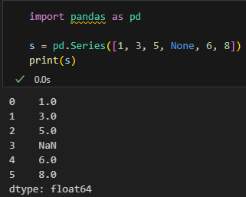
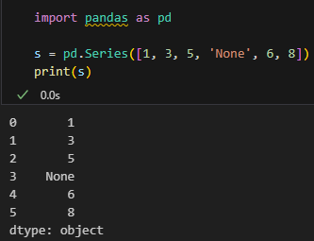
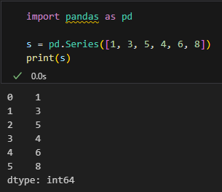
Series
Одномерный массив данных с метками (индексами). Похож на массив NumPy, но с дополнительной возможностью индексирования по любым типам данных.
Pandas выбирает наиболее общий тип данных, который может вместить все значения в серии.
Примеры:
1
2
3

Slide 8
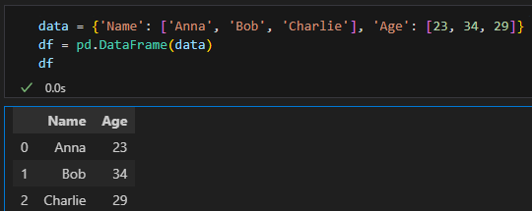
DataFrame
Двумерная структура данных, которая представляет собой таблицу с рядами и столбцами. Каждый столбец в DataFrame — это объект Series.
Пример:

Slide 9
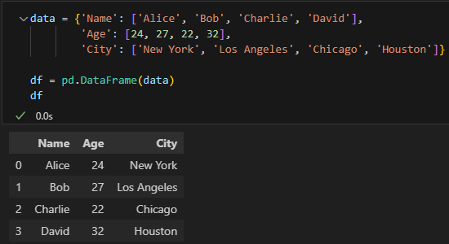
DataFrame
1. DataFrame может быть создан напрямую из словаря, где ключи становятся именами колонок, а значения — данными в этих колонках.

Slide 10
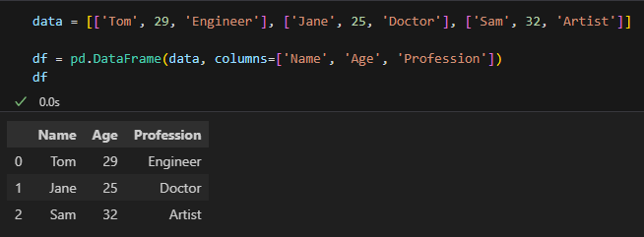
DataFrame
2. DataFrame может быть создан из вложенного списка, передав также имена колонок.

Slide 11
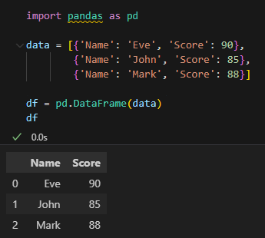
DataFrame
3. Создание DataFrame из списка словарей. Этот способ аналогичен первому, но данные передаются в виде списка словарей, где каждый словарь соответствует одной строке.

Slide 12
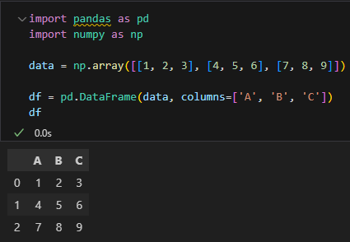
DataFrame
4. Можно создать DataFrame из массива NumPy, передавая ему имена колонок.

Slide 13
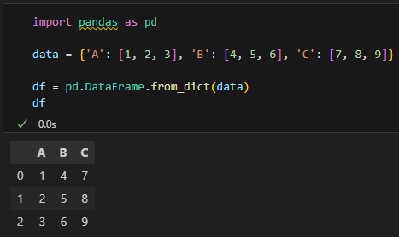
DataFrame
5. Создание DataFrame с помощью функции from_dict().
Метод from_dict() также может быть использован для создания DataFrame из словаря, с возможностью указания ориентации (строки или колонки).

Slide 14
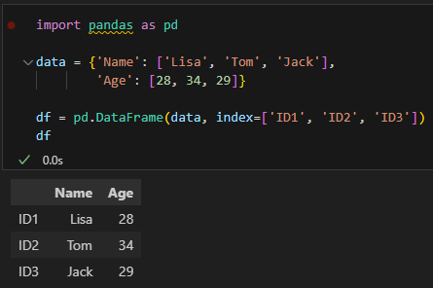
DataFrame
6. Создание DataFrame с указанием индексов.
Можно явно задать индексы для строк DataFrame.

Slide 15
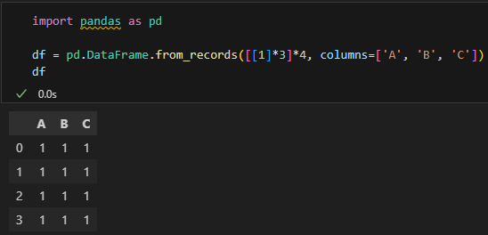
DataFrame
7. Создание DataFrame из скалярных данных.
Можно передать одно и то же значение для всех элементов DataFrame с помощью метода from_records().

Slide 16
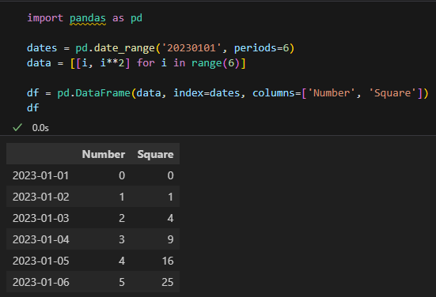
DataFrame
8. Создание DataFrame из дат и временных данных.
Pandas позволяет удобно работать с временными рядами и датами.

Slide 17
Чтение и запись данных

Slide 18
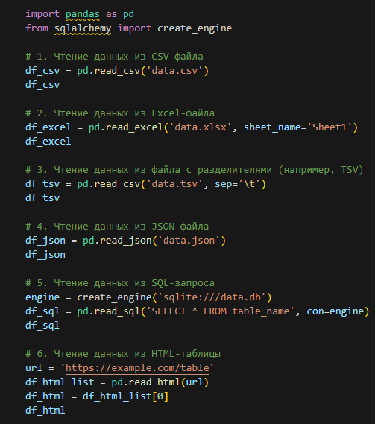
Чтение данных
Pandas поддерживает различные форматы данных:
CSV: Чтение данных из CSV-файла с помощью pd.read_csv(). CSV-файлы — это текстовые файлы с разделителем-запятой.
Excel: Чтение данных из Excel-файла с помощью pd.read_excel(), можно указать название листа, если в файле их несколько.
TSV: Чтение файла с табуляцией (TSV) или других файлов с разделителями, используя аргумент sep для указания нужного разделителя.
JSON: Чтение данных из JSON-файла с помощью pd.read_json(). JSON — это формат хранения данных, похожий на словари Python.
SQL: Чтение данных из базы данных с помощью SQL-запроса через SQLAlchemy.

Slide 19
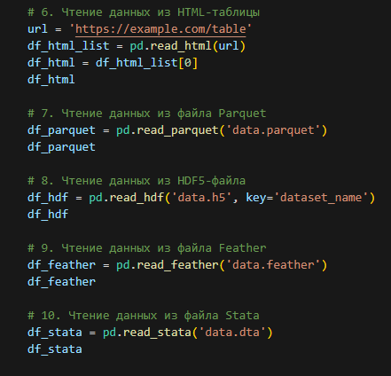
Чтение данных
HTML: Чтение данных из HTML-таблицы с помощью pd.read_html(), которая возвращает список всех таблиц, найденных на странице.
Parquet: Чтение данных из Parquet-файла (бинарный формат для хранения больших данных) с помощью pd.read_parquet().
HDF5: Чтение данных из HDF5-файла — формата для хранения больших объемов данных — с использованием метода pd.read_hdf().
Feather: Чтение данных из бинарного формата Feather с помощью pd.read_feather().
Stata: Чтение данных из формата Stata (используемого для статистических вычислений) с помощью pd.read_stata().

Slide 20
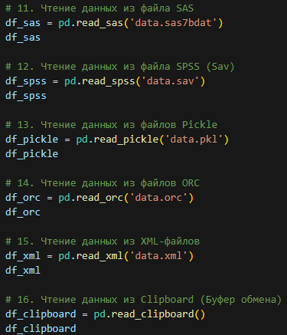
Чтение данных
SAS: Чтение данных из файла SAS с помощью pd.read_sas(). Это статистический формат данных.
SPSS: Чтение данных из SPSS-файлов (формат Sav) с помощью pd.read_spss().
Pickle: Чтение данных из сериализованного бинарного формата Pickle с помощью pd.read_pickle().
ORC: Чтение данных из ORC-файла (формат для больших данных) с помощью pd.read_orc().
XML: Чтение данных из XML-файлов с помощью метода pd.read_xml().
Clipboard: Чтение данных прямо из буфера обмена с помощью pd.read_clipboard().

Slide 21
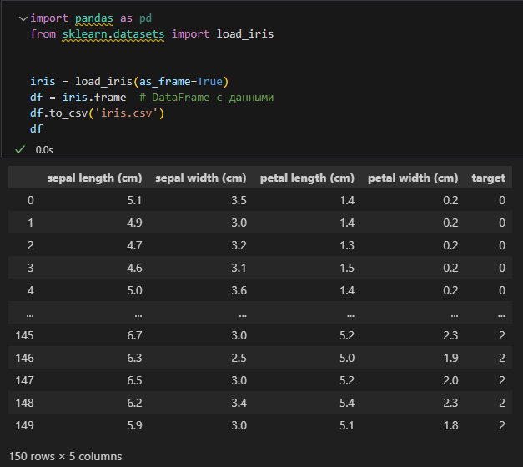
Запись данных
Запись данных происходит при помощи функции to_csv().

Slide 22
Основные действия с DataFrame

Slide 23
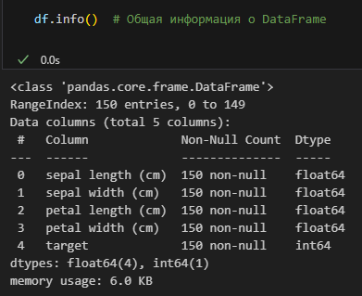
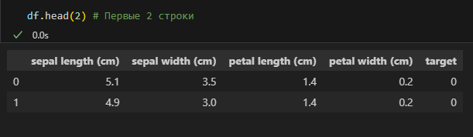
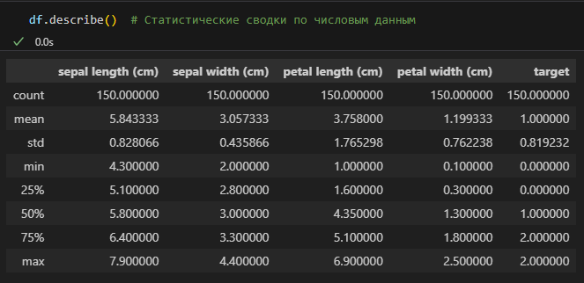
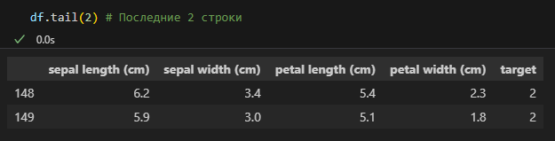
Первые шаги с DataFrame
Можно посмотреть первые или последние строки (.head(), .tail()), общую информацию о датафрейме (.info()), либо статистическую сводку по числовым данным (.describe()).

Slide 24
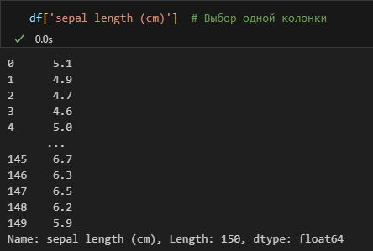
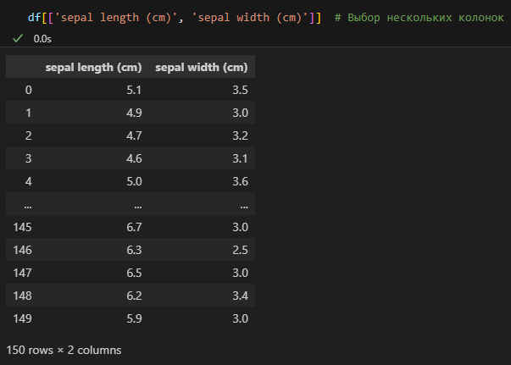
Индексация и выбор данных
Выбор колонок

Slide 25
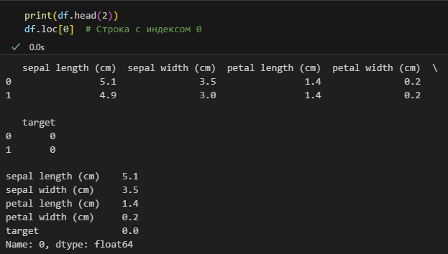
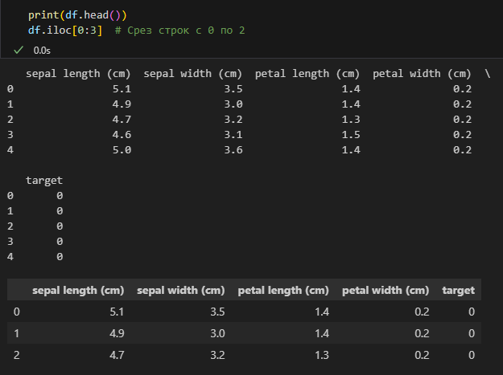
Индексация и выбор данных
Выбор строк с использованием .loc и .iloc:

Slide 26
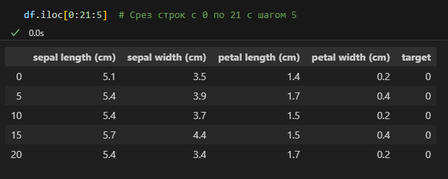
Индексация и выбор данных
В .iloc также можно указать шаг

Slide 27
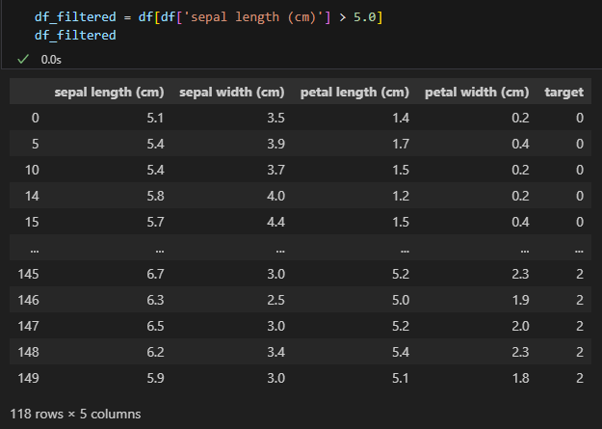
Фильтрация данных
Пример: из общего DataFrame нам нужно отобрать только те строки, которые соответствуют условию, что длина цветка строго больше 5 см.

Slide 28
Операции над DataFrame

Slide 29
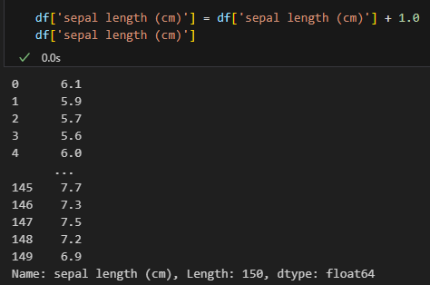
Создание новых колонок
Создание новой колонки с вычисляемыми данными

Slide 30
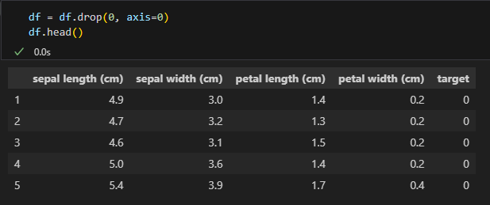
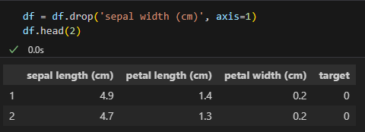
Удаление строк и колонок
Удаление строки с индексом 0
Удаление колонки

Slide 31
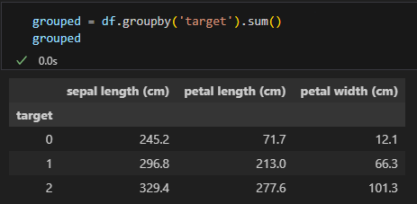
Группировка данных
Группировка данных по колонке и агрегирование

Slide 32
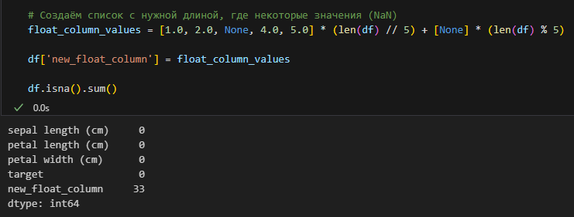
Работа с пропущенными значениями
Проверка наличия пропущенных значений при помощи метода isna().sum()

Slide 33
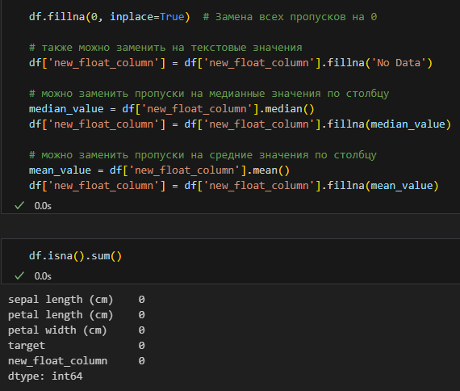
Заполнение пропущенных значений

Slide 34
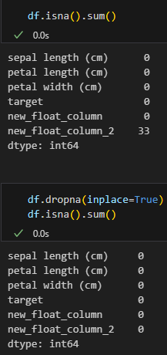
Удаление строк с пропущенными значениями

Slide 35
Продвинутые возможности Pandas

Slide 36
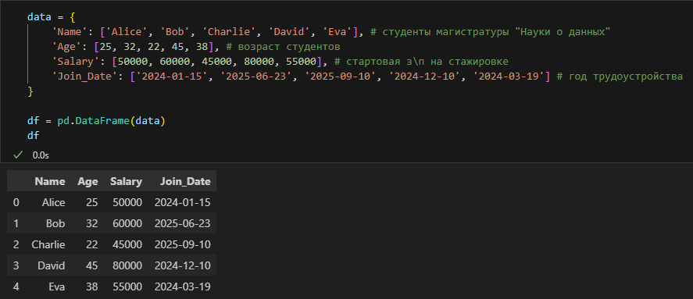
Создам новый DF

Slide 37
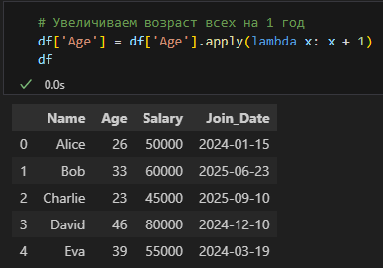
Применение функций к данным
Применение пользовательских функций ко всему DataFrame или конкретной колонке

Slide 38
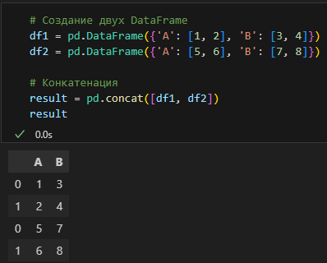
Объединение и слияние DataFrame
Конкатенация нескольких DataFrame

Slide 39
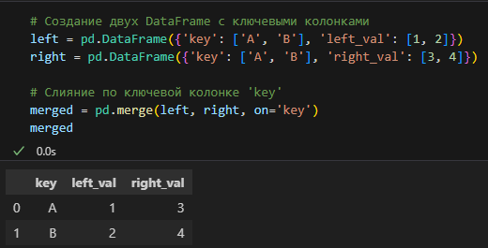
Слияние DataFrame по ключевым колонкам
Объединим 2 df по ключевому столбцу.

Slide 40
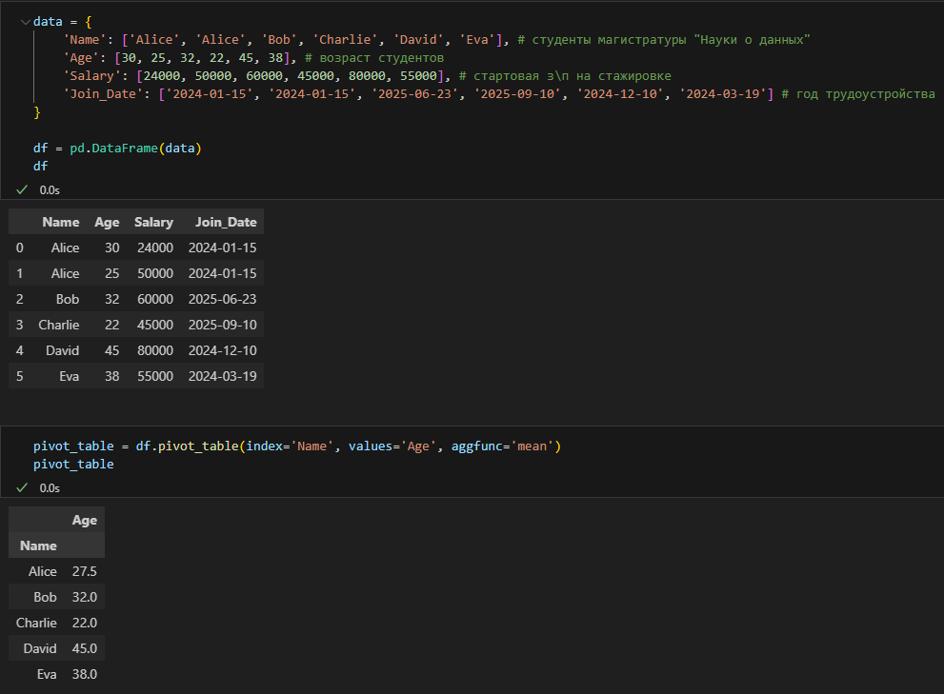
Сводные таблицы (Pivot Tables)
Создадим сводную таблицу по имени и среднему возрасту.

Slide 41
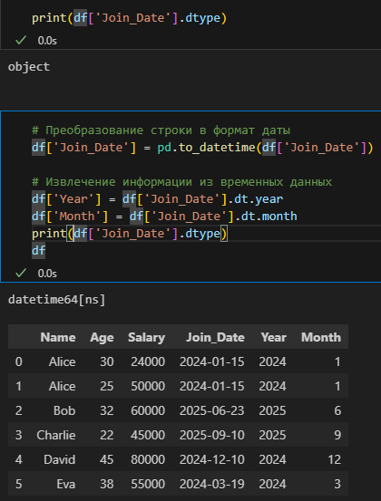
Работа с временными данными
Преобразование строки в формат даты.
Преобразуем строки с датами в формат datetime и извлечём информацию о годах и месяцах.

Slide 42
Библиотека Matplotlib

Slide 43
Matplotlib
это мощная библиотека для создания визуализаций в Python. Она позволяет создавать статические, а также интерактивные графики и диаграммы.
Matplotlib является основой для многих других библиотек, включая Seaborn.
Основной объект в Matplotlib — это фигура (figure), на которой строятся графики и диаграммы, а также оси (axes), где происходит основная работа.
Документация Matplotlib

Slide 44
Основы создания графиков

Slide 45
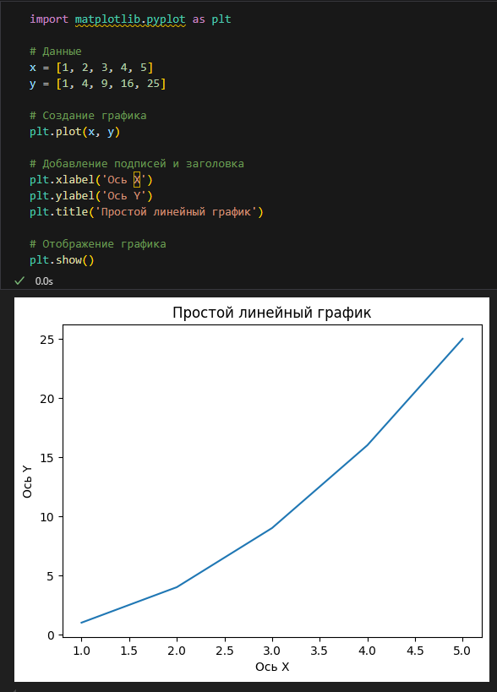
Простой график
Пример создания простого графика с помощью функции plot()

Slide 46
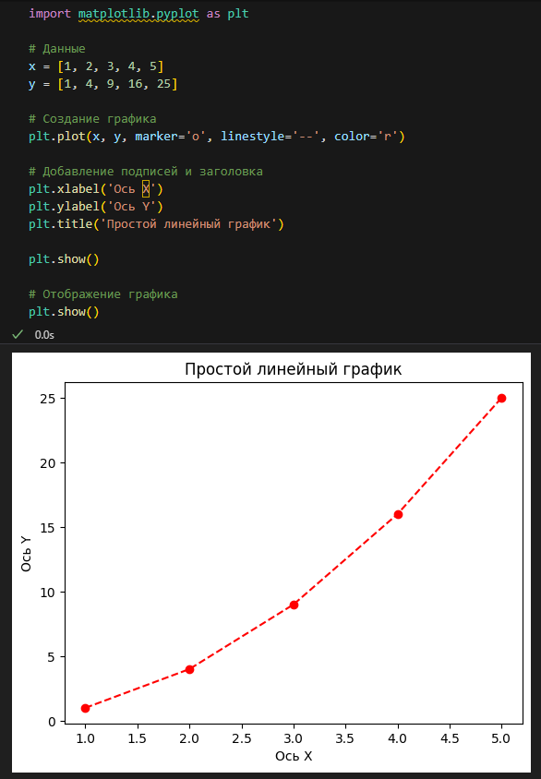
Настройка маркеров и линий
Аргументы:
marker='o' — круги для обозначения точек.
linestyle='--' — пунктирная линия.
color='r' — цвет линии (красный).

Slide 47
Работа с несколькими графиками

Slide 48
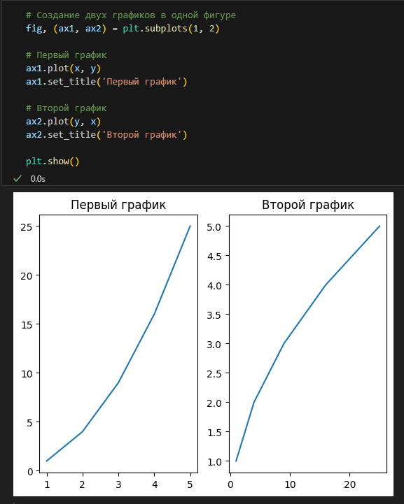
Построение нескольких графиков на одном рисунке
С помощью функции subplots() можно строить несколько графиков на одной фигуре.
Первый график (на оси ax1). Мы строим график на оси ax1 с помощью plot(x, y), где по оси X — значения из списка x, а по оси Y — значения из списка y
Второй график (на оси ax2). Аналогично, мы строим график на оси ax2, но теперь по оси X будут значения из списка y, а по оси Y — из списка x. То есть линии меняются местами.

Slide 49
Построение нескольких графиков на одном рисунке
С помощью функции subplots() можно строить несколько графиков на одной фигуре.
Первый график (на оси ax1). Мы строим график на оси ax1 с помощью plot(x, y), где по оси X — значения из списка x, а по оси Y — значения из списка y
Второй график (на оси ax2). Аналогично, мы строим график на оси ax2, но теперь по оси X будут значения из списка y, а по оси Y — из списка x. То есть линии меняются местами.

Slide 50
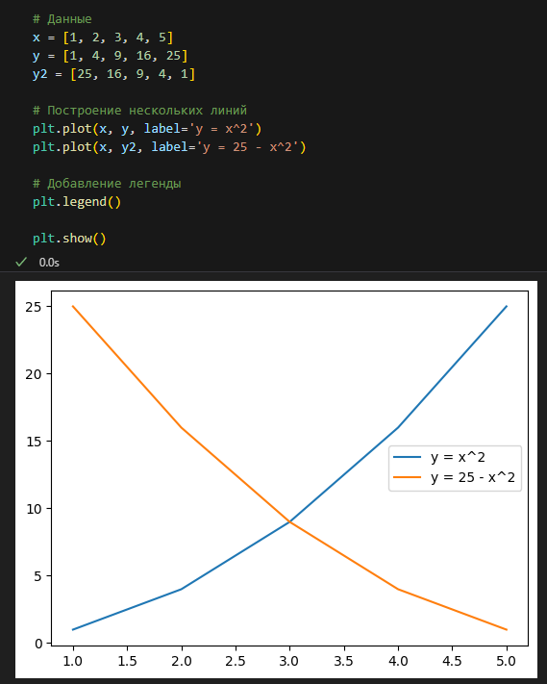
Построение нескольких линий на одном графике
Можно рисовать несколько линий на одном графике, добавив несколько вызовов plot().

Slide 51
Типы графиков

Slide 52
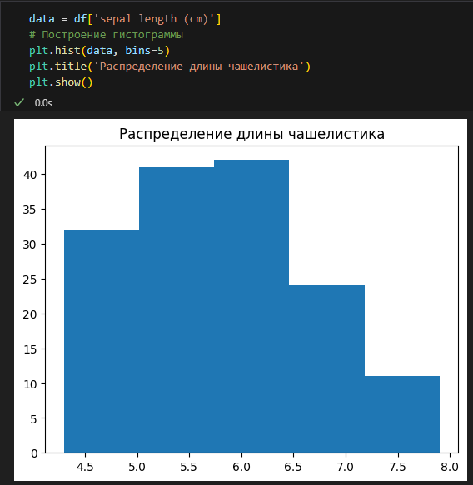
Гистограмма
Гистограммы полезны для визуализации распределения данных.
Аргумент bins определяет количество интервалов на гистограмме.

Slide 53
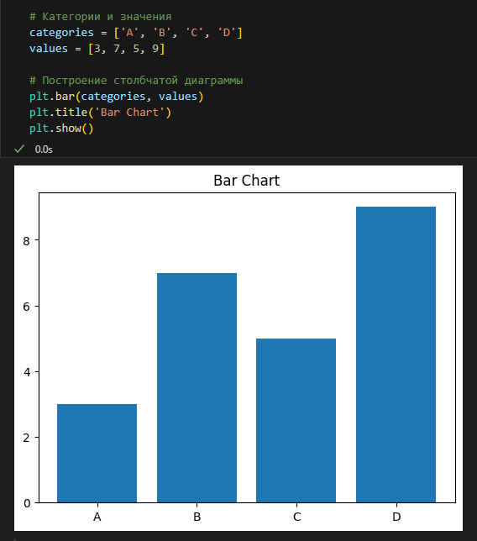
Столбчатая диаграмма
Столбчатые диаграммы полезны для отображения категориальных данных.

Slide 54
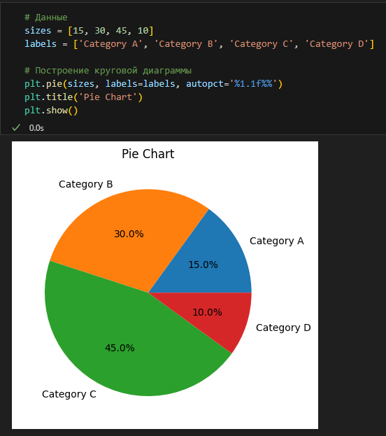
Круговая диаграмма
Круговые диаграммы отображают пропорции целого.
autopct — это формат отображения процентов на круговой диаграмме.

Slide 55
Кастомизация и стилизация графиков

Slide 56
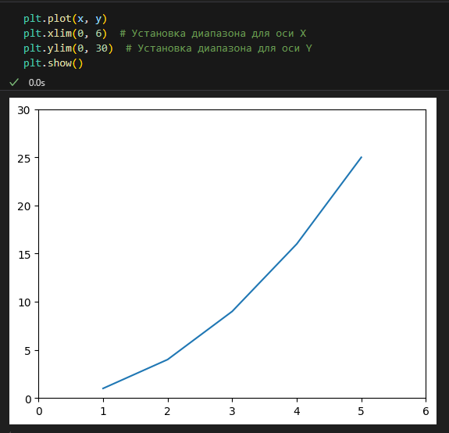
Настройка осей
Для изменения диапазона осей можно использовать xlim() и ylim().

Slide 57
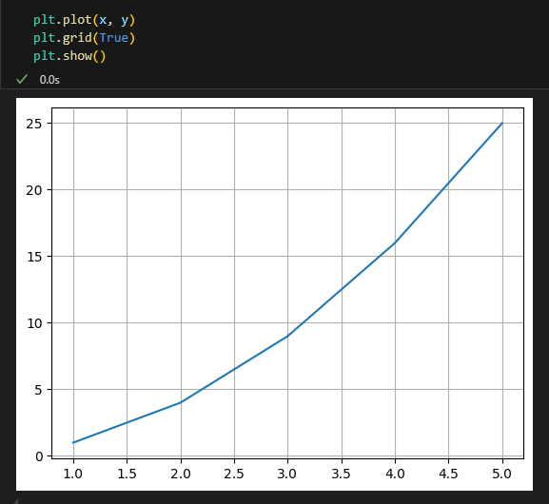
Сетка
Добавление сетки на график с помощью plt.grid().

Slide 58
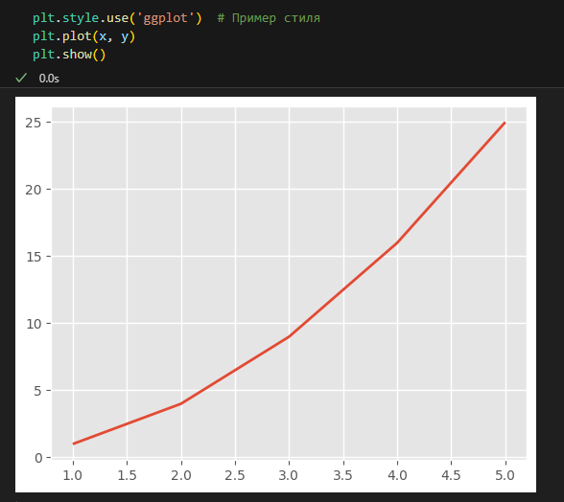
Выбор стиля
В Matplotlib есть готовые стили для визуализаций.
Виды стилей:
default — стандартный стиль Matplotlib.
ggplot — стиль, напоминающий графики в R.
Solarize_Light2 — светлый стиль с высококонтрастными цветами.
bmh — стиль, вдохновлённый книгой "Bayesian Methods for Hackers".
dark_background — стиль с чёрным фоном и светлыми элементами.
fivethirtyeight — стиль, напоминающий графики на сайте 538.
grayscale — стиль в градациях серого.
fast — облегчённый стиль, ускоряющий рендеринг.
tableau-colorblind10 — стиль с палитрой, удобной для людей с дальтонизмом.
Все доступные стили можно посмотреть с помощью кода: plt.style.available

Slide 59
Библиотека Seaborn

Slide 60
Seaborn
это библиотека для визуализации данных, построенная на основе Matplotlib. Она предоставляет высокоуровневые интерфейсы для создания более сложных и привлекательных статистических графиков.
Seaborn тесно интегрируется с Pandas и может работать напрямую с DataFrame, упрощая работу с данными.
Документация Seaborn

Slide 61
Графики распределения

Slide 62
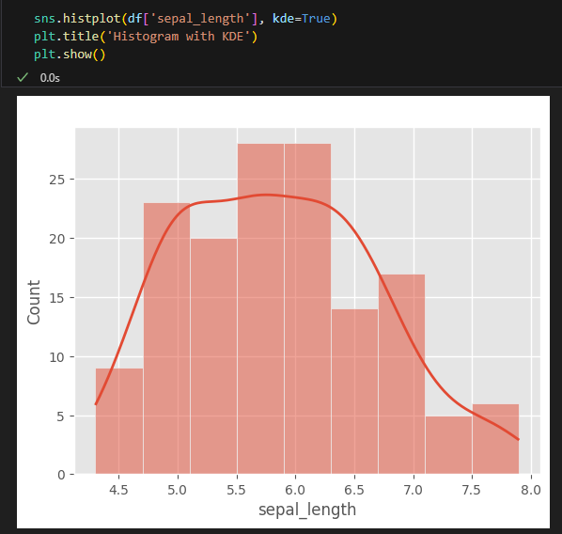
Histogram + KDE
Гистограмма и плотность распределения (Kernel Density Estimation).
kde=True добавляет график плотности поверх гистограммы.

Slide 63

График плотности (KDE Plot)
Используется для визуализации плотности распределения.

Slide 64
График плотности (KDE Plot)
Используется для визуализации плотности распределения.

Slide 65
Категориальные графики (Categorical Plots)

Slide 66

Boxplot (ящик с усами)
Ящик с усами показывает распределение данных по категория.
Здесь мы видим распределение длины чашелистика по разным видам ирисов.

Slide 67

Barplot (столбчатая диаграмма)
Используется для отображения средних значений с доверительными интервалами.

Slide 68

Swarmplot (точечный график)
Точечный график, который не перекрывает точки, визуализирует распределение отдельных значений.

Slide 69
Графики взаимосвязей (Relational Plots)

Slide 70

Scatterplot (диаграмма рассеяния)
Визуализация взаимосвязи между двумя числовыми переменными.
Параметр hue используется для разделения по категориям (вида ирисов).

Slide 71

Lineplot (линейный график)
Используется для отображения трендов или взаимосвязей.

Slide 72

Парные графики (Pair Plots)
Pairplot создаёт диаграммы рассеяния для всех пар числовых переменных, что помогает анализировать взаимосвязи между всеми переменными сразу.
Этот график покажет все возможные комбинации переменных с точки зрения взаимосвязей.

Slide 73
Парные графики (Pair Plots)
Pairplot создаёт диаграммы рассеяния для всех пар числовых переменных, что помогает анализировать взаимосвязи между всеми переменными сразу.
Этот график покажет все возможные комбинации переменных с точки зрения взаимосвязей.

Slide 74
Тепловая карта (Heatmap)

Slide 75

Heatmap
Тепловая карта используется для визуализации матрицы корреляции между переменными.
annot=True добавляет значения корреляции на график.

Slide 76
Стили и темы в seaborn

Slide 77

Изменение стиля графиков
Seaborn предоставляет удобные функции для настройки стилей графиков. Вы можете изменять фон, сетку и стили осей для создания привлекательных визуализаций.
Изменение стиля графиков:
Основные стили: whitegrid, darkgrid, white, dark, ticks.

Slide 78

Управление контекстом
С помощью функции set_context() можно изменять контекст графиков для различных целей:
paper — минимальный масштаб, предназначенный для вывода в статьях и на печати.
notebook — стандартный контекст для работы в интерактивных ноутбуках Jupyter или IPython.
talk — контекст с увеличенным размером текста и элементов, подходит для презентаций.
poster — наибольший масштаб, предназначенный для вывода на постерах и больших экранах.

Slide 79


Спасибо
за внимание!

